Slide 1
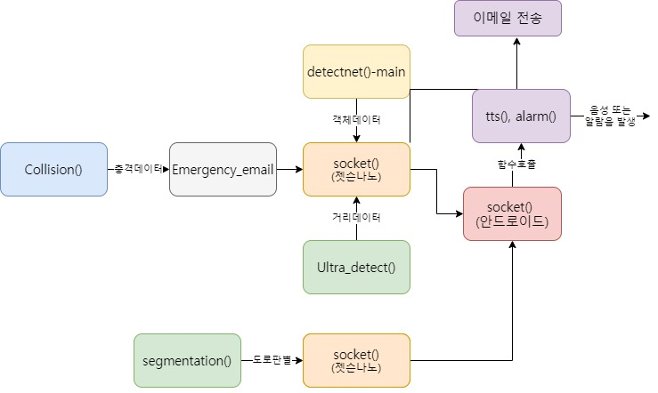
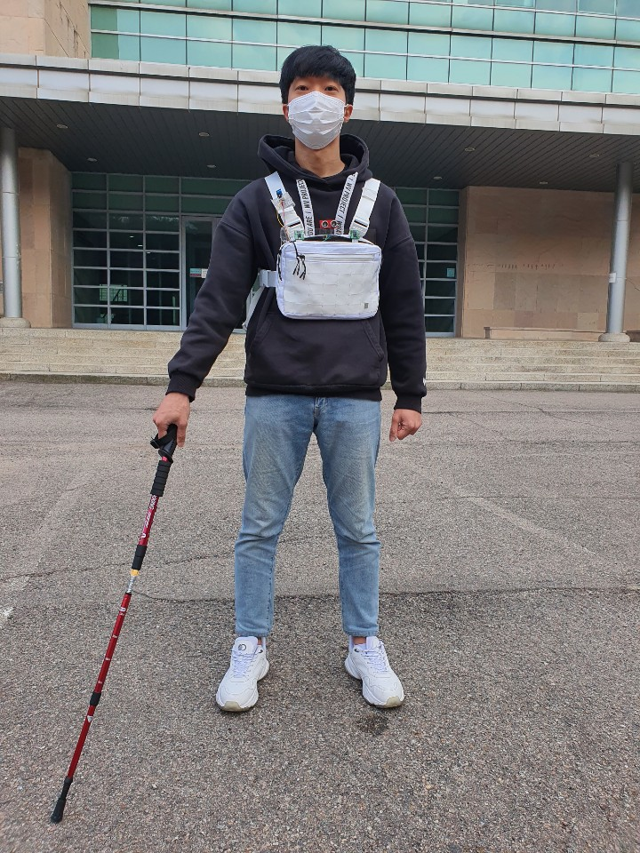
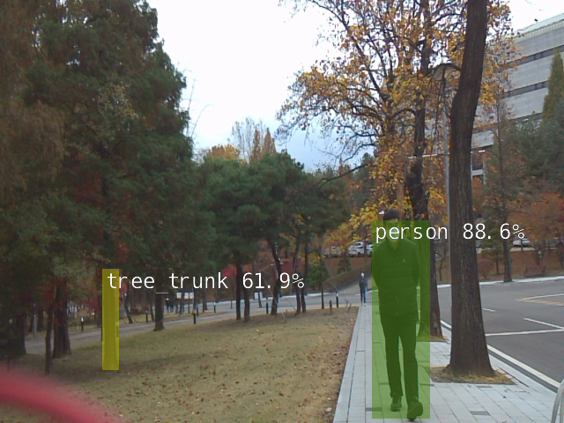
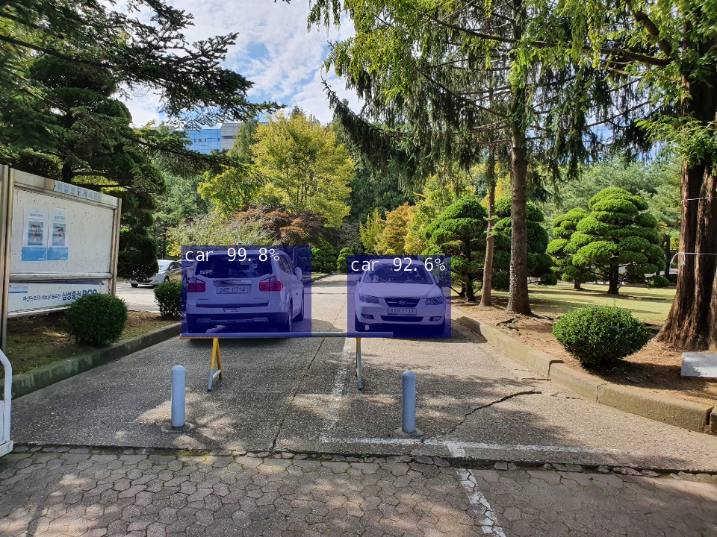
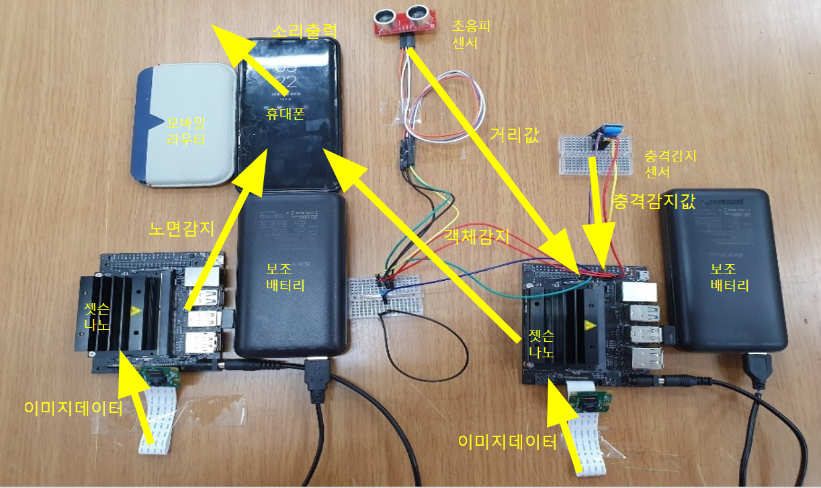
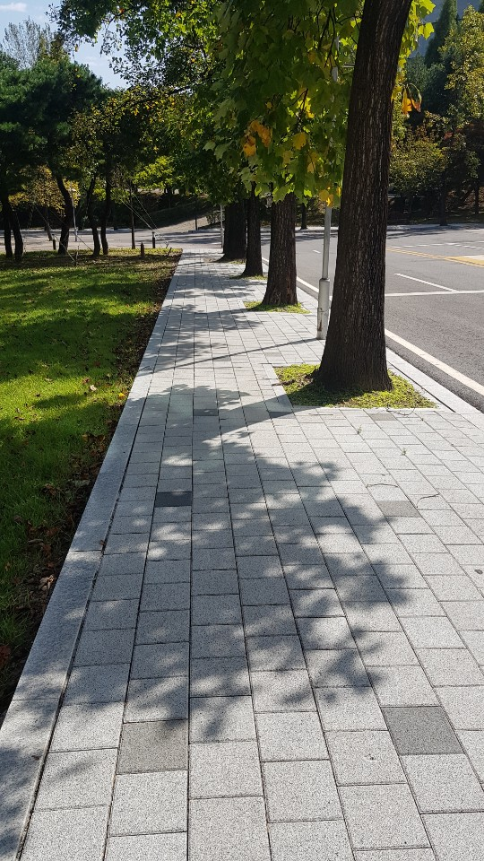
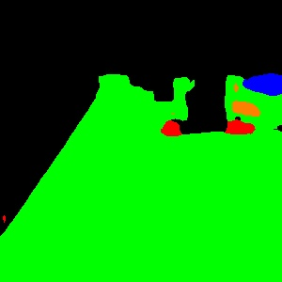
딥러닝을 이용한 실시간 시각장애인 보행보조시스템
1. 작품 기획 및 하드웨어구성
2. 소프트웨어 구성
3. Design 및 Test
1.1
작품기획 및 기획목적
2.1
소프트웨어 구성도
3.1
Design
• 작품 기획
- 2020년 서울시에서 교통약자 이동편의시설 실태 전수조사
결과 ‘횡단보도 턱낮춤’과 ‘점자블록’등 설치기준에 부적합한
곳이 16.282건으로 조사되어 이동권 취약계층의 안전과
직결되는 문제를 가지고 있어 해당 작품을 기획하게 되었다.
• 기획 목적
- 이동권 취약계층에 대하여 다양한 위협으로부터 보호
• 편리성
- 간편하게 착용할수 있게
가슴스트랩을 사용해 구성
• 실용성
- 스트랩과 스마트폰만 있다면
언제 어디서든 사용할 수
있도록 구성
3.2
Test
1.2
하드웨어 구성
2.2
객체 탐지, 영상 분할 및 Sensor
• 객체탐지에 Mobilenet V1 SSD모델을 학습시켜 사용
• 영상분할에 DeepLab V3 알고리즘 이용
• 초음파센서로 물체와의 거리 판별목적
• 충격감지센서로 사용자의 충격 판별시 보호자에게
이메일 전송
사진) 수원대학교 주변 객체 탐지 결과
2.3
Android
• Jetson nano 2개와 Android 스마트폰,
휴대용 라우터로 구성
• Jetson nano에는 Picamera와 GPIO센서 부착
GPIO 모듈에는 초음파센서, 충격감지 센서 부착
• App 실행 시 ‘시작’ 또는 ‘연결’이라는 말과 함께
TTS를 통하여 객체 탐지와 영상분할을 구동
• 객체 탐지와 영상분할이미지의 대한 label data를
STT를 통하여 시각장애인에게 정보를 전달
• Java API와 Socket 통신을 이용
사진) 영상분할 Feature map을 통한 결과

